Slide 1
Будет ли ребенок говорить?
Учитель- логопед:
Страмнова Н.В.

Slide 2
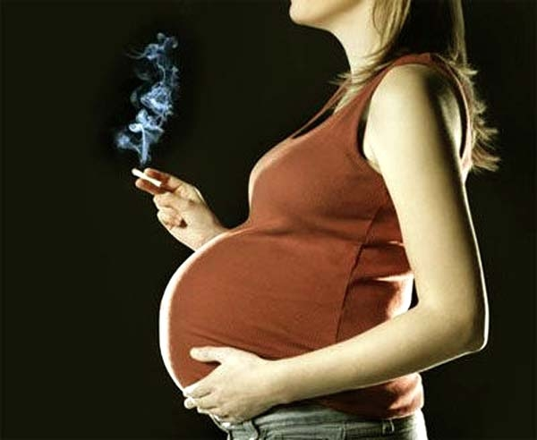
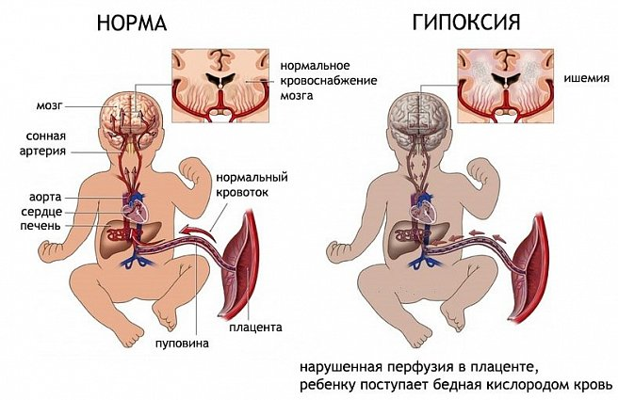
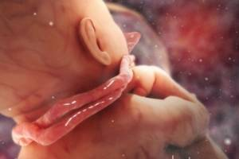
Речь – историческая сложившаяся форма общения людей посредством языка.
«Факторы риска»
1. ВНУТРИУТРОБНАЯ ПАТОЛОГИЯ

Slide 3
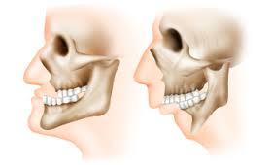
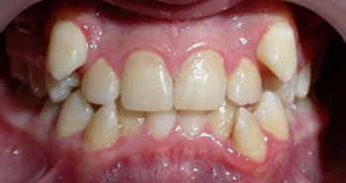
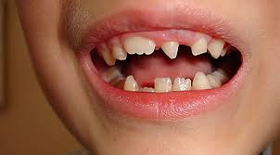
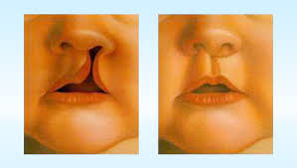
2. НАСЛЕДСТВЕННАЯ ПРЕДРАСПОЛОЖЕННОСТЬ, ГЕНЕТИЧЕСКИЕ АНОМАЛИИ

Slide 4
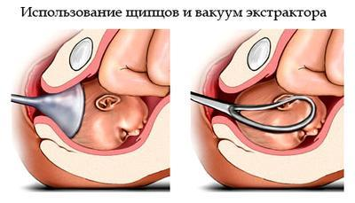
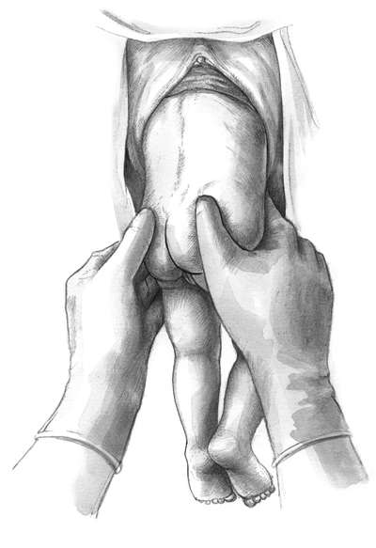

3.НЕБЛАГОПРИЯТНЫЕ РОДЫ И ИХ ПОСЛЕДСТВИЯ

Slide 5
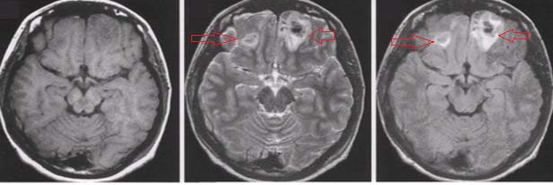
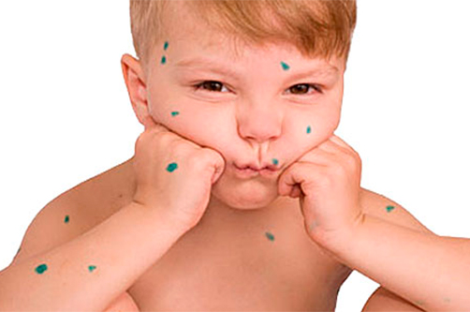
4. ЗАБОЛЕВАНИЯ, ПЕРЕНЕСЕННЫЕ РЕБЕНКОМ В ПЕРВЫЕ ГОДЫ ЖИЗНИ

Slide 6
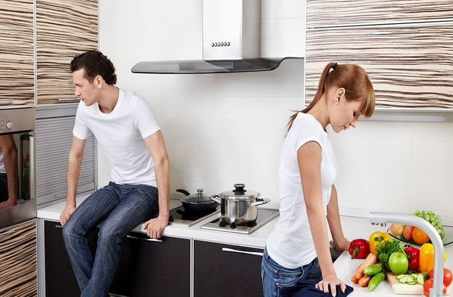
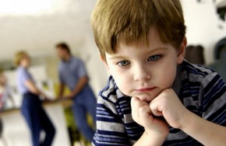
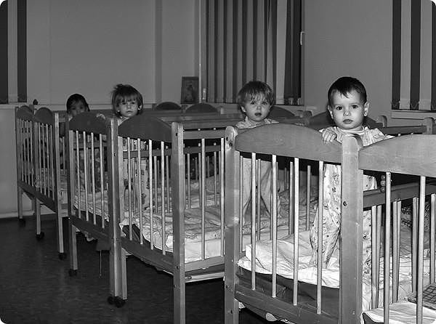
5. СОЦИАЛЬНАЯ СИТУАЦИЯ РАЗВИТИЯ

Slide 7
Основные этапы предречевого и речевого развития у детей раннего возраста.
1 год
Появление однословных предложений.
1 год 3 месяца Увеличение запаса слов до 30.
1 год 6 месяцев Увеличение запаса слов до 40-50, легко повторяет часто слышимые слова.
1,5 – 2 года Появление фраз, двухсловных предложений.
2 года
Появление вопросов: «Что это?», «Куда?», «Где?»
Увеличение запаса слов до 200-300.
Начинает пользоваться прилагательными, местоимениями и предлогами.
Появление трехсловных предложений.
2 года 6 месяцев Появление многословных предложений.
2 года 6 месяцев – 3 года Активная речь с использованием сложноподчиненных предложений, при этом могут сохраняться трудности звукопроизношения (свистящие, шипящие).
Запас слов до 800-1000.
Появление вопросов: «Когда?», «Почему?»
Автор шаблона – Коровина Ирина Николаевна
http://corowina.ucoz.com/

